Slide 1
Монголия.
КУ «Сургутская школа с углубленной трудовой подготовкой»
Урок географии в 9 классе
Учитель биологии и географии: Туйгунова Н.Р.

Slide 2
сЛОВАРЬ
Юрта

Slide 3
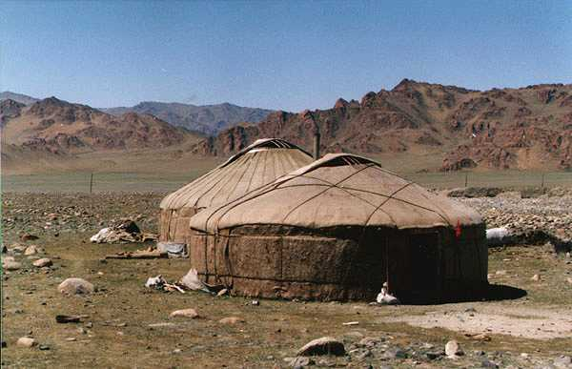
Юрта

Slide 4
Юрта – переносное жилище народов Азии

Slide 5
сЛОВАРЬ
Кочевники

Slide 6
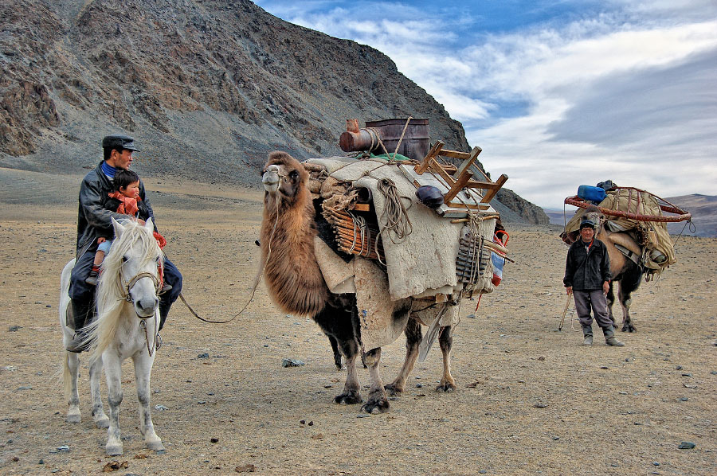
Кочевники

Slide 7
Кочевники – пастухи, которые перемещаются с места на место.

Slide 8
ПЛАН:
Географическое положение
Столица
Рельеф
Климат
Растительный и животный мир
Экономика (промышленность и с/х)
Население

Slide 9
Столица Монголии
Город Улан-Батор.
Улан-Батор - «Красный богатырь»

Slide 10
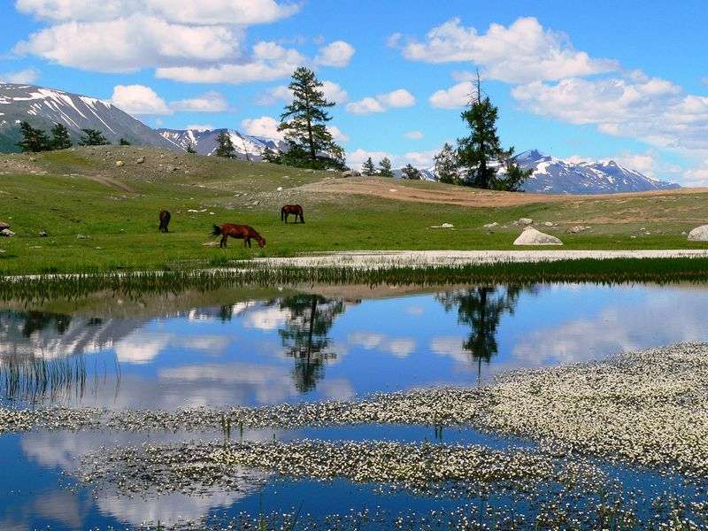
Монголия – страна гор и плоскогорий.

Slide 11
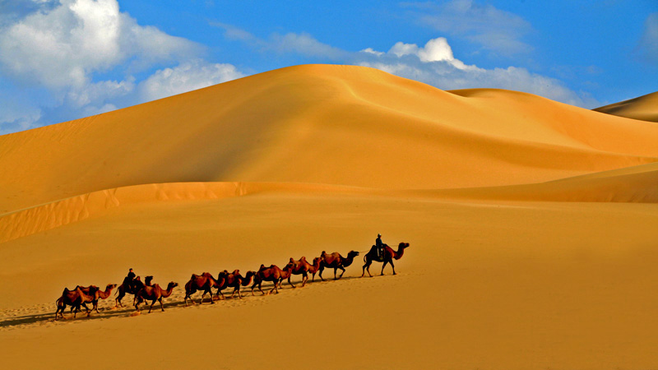
Пустыня Гоби

Slide 12
Климат Монголии
климат резко континентальный
удалена от морей и океанов
высокие горы преграждают путь влажным ветрам
зима холодная
лето очень жаркое

Slide 13
Опираясь на таблицу, составьте рассказ
План | Характеристика
Географическое положение | Центр Азии
Столицы | Улан-Батор
Климат | Резко континентальный
Экономика | Животноводство, земледелие

Slide 14
ДОМАШНЕЕ ЗАДАНИЕ
Страницы 171—173. Прочитать.
Р.т № 2,9 страница 131 (II гр.)
Р.т. № 9 страница 133 (III гр.)

